Slide 1
Università Cusano Corso di Formazione per il Conseguimento della Specializzazione per le attività di sostegno didattico agli alunni con disabilità CICLO X Laboratorio: METODI E DIDATTICHE DELLE ATTIVITÀ MOTORIE Docente: Prof. MEZZETTI ROMANO
E mail: romanomezzetti@gmail.com
Roma, Settembre 2025

Slide 2
PRESENTAZIONE
PROGETTI DIDATTICI
INTERDISCIPLINARI

Slide 3
ESEMPLIFICAZIONE OPERATIVA
Traccia di lavoro
di Romano Mezzetti
SCELTA MUSICALE: Poema sinfonico “L’UCCELLO DI FUOCO” di Igor Strawinskij
RACCONTO MITOLOGICO (riadattato alla scelta musicale): “APOLLO E DAFNE”
Link Youtube: https://youtu.be/5YvuVmbXXfc
Igor Stravinsky, The Firebird - Lucerne Festival Orchestra - Direttore Claudio Abbado
CD audio - 6 tracce: London Symphony Orchestra – Direttore Claudio Abbado
Deutsche Grammophon 415 854-2 – Riferimento temporale del MINUTAGGIO

Slide 4
LINK Youtube | CD Audio | Minutaggio CD | Descrizione
24’’ Introduction | Traccia 1 | 0:00 | Apollo ha ucciso da poco il Pitone, un serpente mostruoso, e ora sta sistemando il suo arco
 |  | 1’ (circa) | Passa Eros con il suo piccolo arco e Apollo crea competizione vantandosi di aver ucciso il serpente. Cresce la rivalità, e si ritrovano faccia a faccia, uno di fronte all’altro (1’33’’)
 |  | 1’42’’ | A un certo punto passa una bellissima ninfa di nome Dafne e Apollo si incuriosisce non considerando più Eros. Dafne si allontana e Apollo la guarda andare via, curioso di sapere dove va.
 |  | 2’36’’ | Per questo Eros lo guarda arrabbiato e Apollo, indispettito, lo riprende a guardare con aria di sfida
3’26’’ The Firebird and its Dance 3’41’’ Variation of the Firebird | Traccia 2 | 3’08’’ – 3’22’’ + 0:00 – 1’19’’ | Litigano, cresce la loro rivalità, quindi si rincorrono nel bosco, l’uno vuole dimostrare all’altro di essere più forte con l’arco e le frecce; ne viene fuori una lotta di confronto, una gara/sfida, una sorta di “acchiapparella mitologica”…
5’00’’ The Princesses’ Round | Traccia 3 | 0:00 2’ (circa) 4’15’’ | Vagando per il bosco Apollo rivede Dafne e smette di competere con Eros. Dafne sta andando dal padre, è un fiume di nome Peneo. Quando la ninfa arriva, accarezza il padre con una mano, mettendola nell’acqua. Dopo un po’, per avere un senso più intimo, Dafne si priva delle vesti e si fa un bagno nell’acqua di suo padre, così può essere accarezzata da lui. Apollo la intravede da dietro i cespugli. A un certo punto, Apollo si allontana pensando a Dafne, alla sua armonia e alla sua bellezza… Intanto Eros sta preparando la sua vendetta con una freccia dorata e una freccia di piombo!

Slide 5
9’46’’ Infernal Dance of King Kashchei | Traccia 4 | 0:00 1’22’’ 1’46’’ 2’25’’ 3’08’’ 3’50’’ (circa) 4’12’’ – 4’43’’ | Al secondo colpo (12’’) Eros lancia la freccia dorata ad Apollo. Poi, al quarto colpo (22’’), lancia la freccia di piombo a Dafne. Apollo inizia a rincorrere Dafne, ma la ninfa dentro di sé sente disprezzo per Apollo e allora inizia a scappare. A causa della freccia di piombo, in lei crescono pensieri di rifiuto e di impossibilità ad amare Apollo. (Ritmi particolari) Nel bosco, Dafne scappa tra gli alberi, nascondendosi anche tra i cespugli. Apollo la rincorre. Dafne corre lungo la riva del fiume Peneo chiedendo aiuto al padre. Dafne continua a scappare da Apollo salendo la montagna. Arrivata in cima, corre in discesa sull’altro versante cercando di andare sempre più veloce, ma Apollo la sta per raggiungere. Dafne riesce ad arrivare alla sorgente del fiume Peneo, allora il padre con le sue acque, per salvarla da Apollo, decide di trasformarla in pianta di alloro: i piedi si trasformano in radici, le gambe e il busto si trasformano in tronco, le braccia e la testa in rami, le mani e i capelli in foglie di alloro. Apollo cerca di abbracciare Dafne, ma si ritrova a contatto con l’albero: fa una carezza alla corteccia e, disorientato, si siede per terra appoggiando la schiena alla base del tronco.

Slide 6
14’28’’ Lullaby | Traccia 5 | 0:00 – 1’10’’(circa) 1’11’’ (circa) 3’00’’(circa)- 4’00’ ’ | Apollo, molto triste, lentamente si rialza in piedi, prende due rametti e crea una corona di alloro: la fa vedere a Dafne (l’albero), la alza verso il sole mostrandola a tutti gli dei dell’Olimpo e, in particolare, a suo padre Zeus. Quindi si pone la corona sulla testa dicendo che non la toglierà mai più. In cielo arriva il carro di Apollo, fermandosi sospeso in aria proprio sopra la chioma dell’albero; nel frattempo, intorno ai piedi di Apollo si forma una piccola nuvola che (come un ascensore celeste) fa salire lentamente Apollo verso il suo carro (il Carro del Sole)
18’01’’ Finale | Traccia 6 | 0:00 44’’(circa) 1’39’’ 2’08’’ | Apollo accarezza i suoi cavalli e sul suo viso compare una lacrima. Apollo sale sul carro e prende le briglie facendo partire i cavalli che iniziano a muoversi molto lentamente: il carro si allontana e Apollo è sempre più triste: in cielo gli dei dell’Olimpo si avvicinano per consolarlo Zeus, per celebrare questo momento, lancia i fulmini in aria creando uno spettacolo meraviglioso (come i fuochi di artificio). Piangendo, Apollo torna con il carro verso l’Albero di Alloro, gira intorno alla chioma e fa un inchino con la testa (2’41’’ circa) con il viso pieno di lacrime. Quindi Apollo riprende il suo cammino con il carro e va!

Slide 8
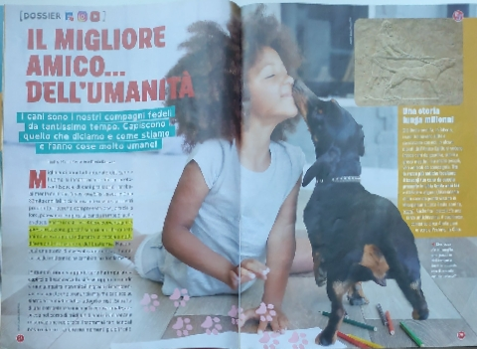
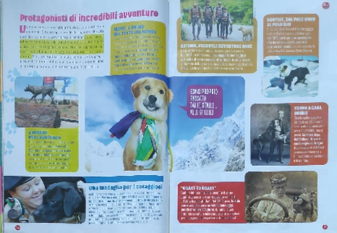
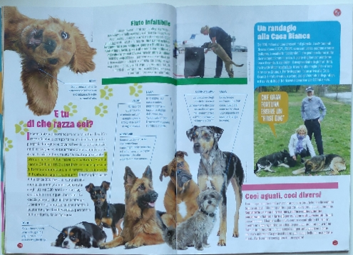
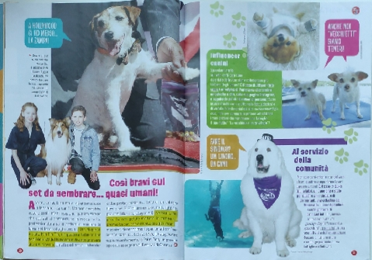
Spunti
didattici
Notes:
Focus Junior: «GRANDI AMICI»

Slide 9
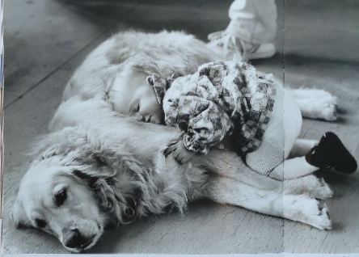
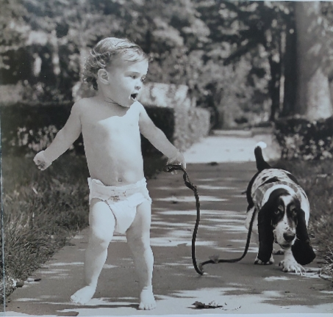

Slide 10
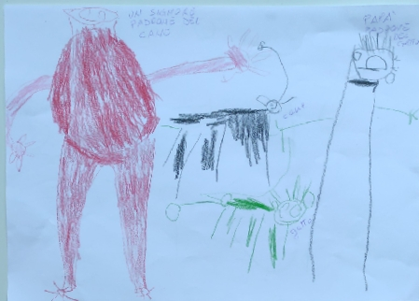
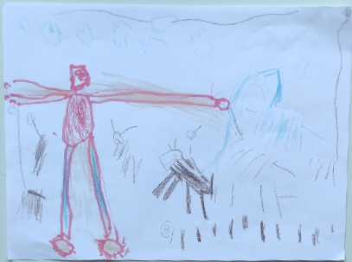
Notes:
Leonardo

Slide 11
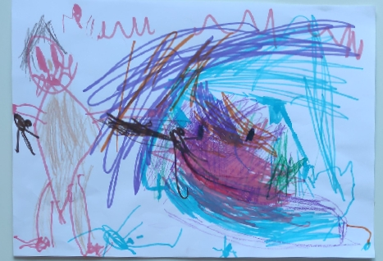
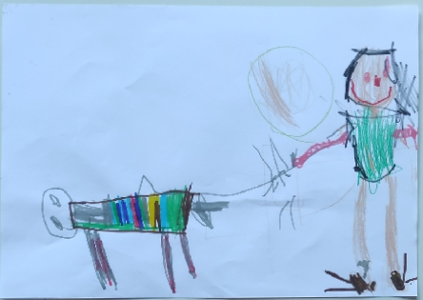
Notes:
Edoardo

Slide 12
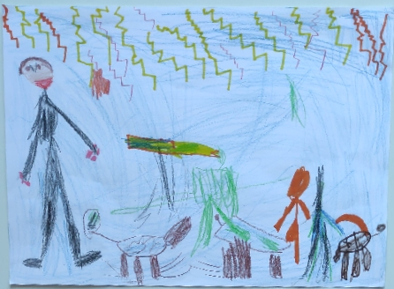
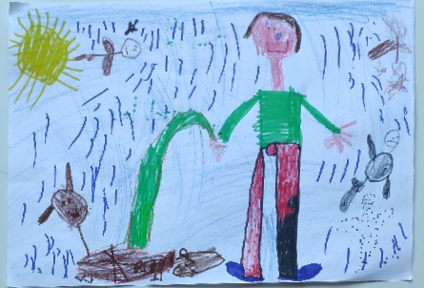
Notes:
Giuseppe

Slide 13
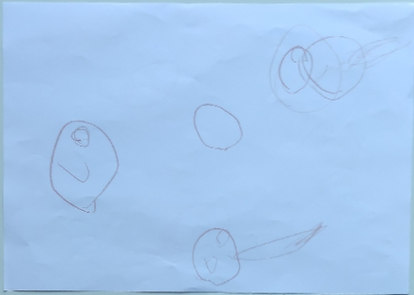
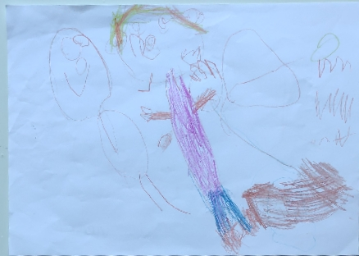
Notes:
Virginia

Slide 14
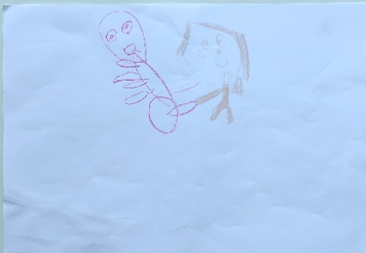
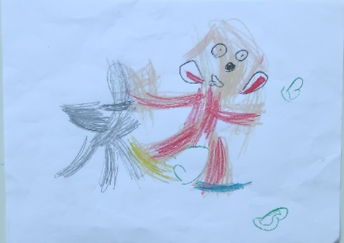
Notes:
Claudia

Slide 15
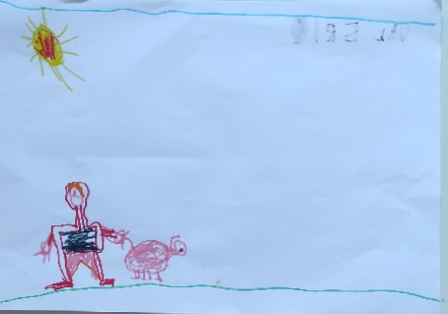
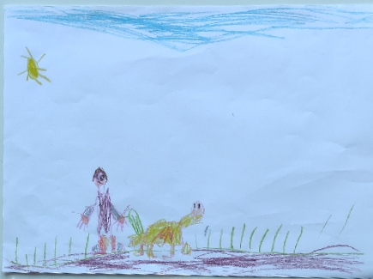
Notes:
Valerio

Slide 16
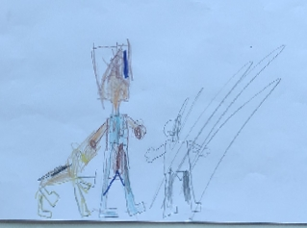
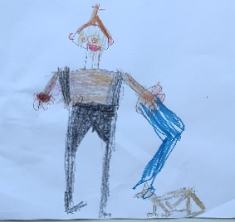
Notes:
Giulio

Slide 17
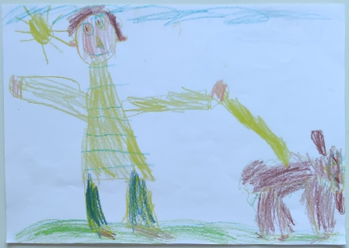
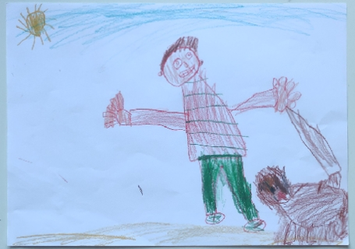
Notes:
Tommaso

Slide 18
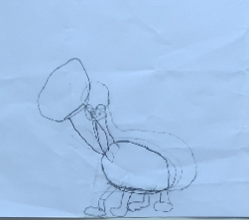
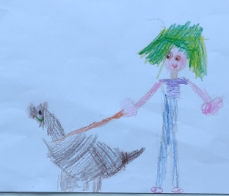
Notes:
Carlotta

Slide 19
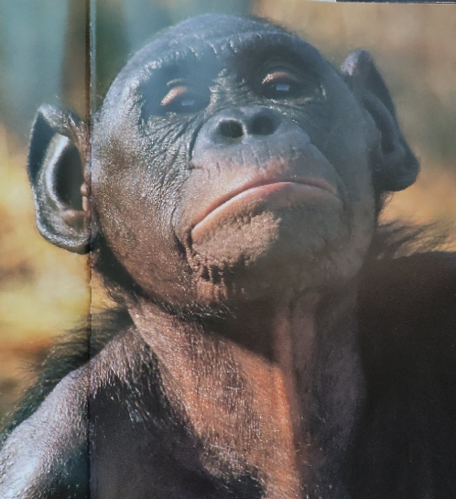
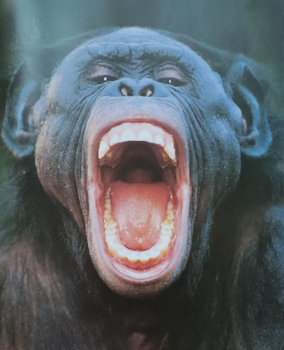
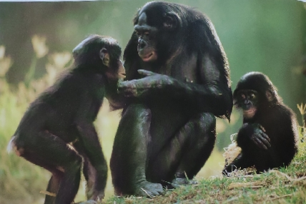
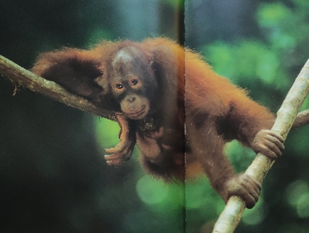
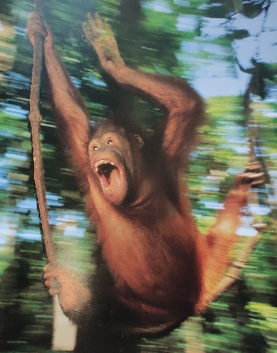
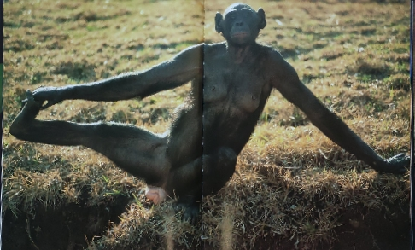
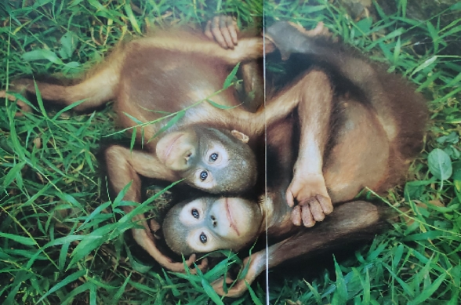

Slide 20
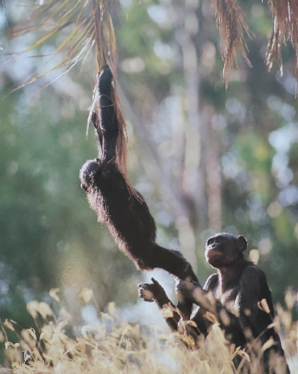
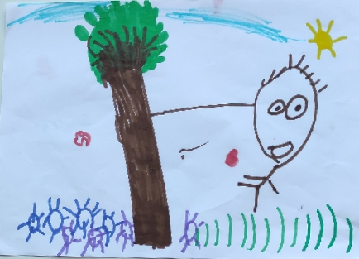
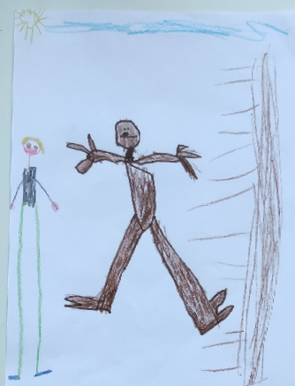
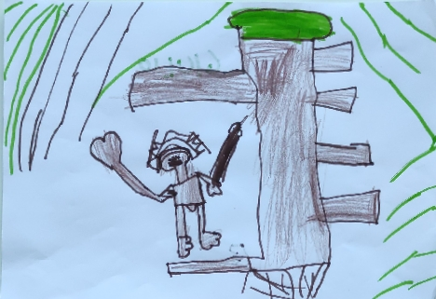
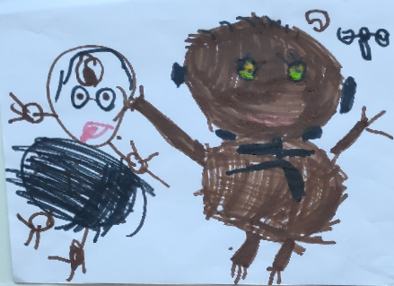
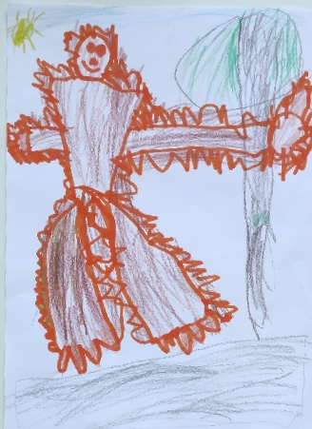
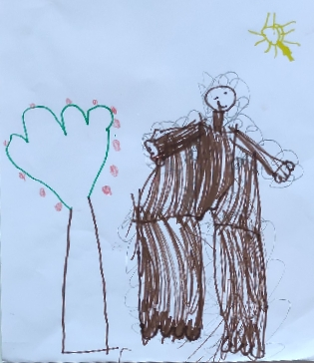
Notes:
Claudia Giuseppe
Giulio Claudia Tommaso Carlotta

Slide 21
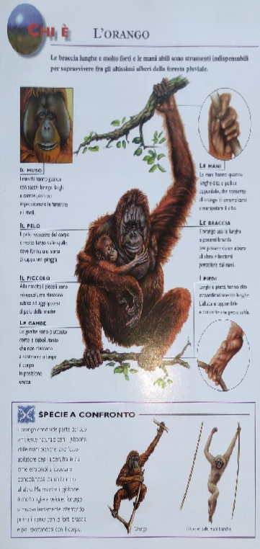
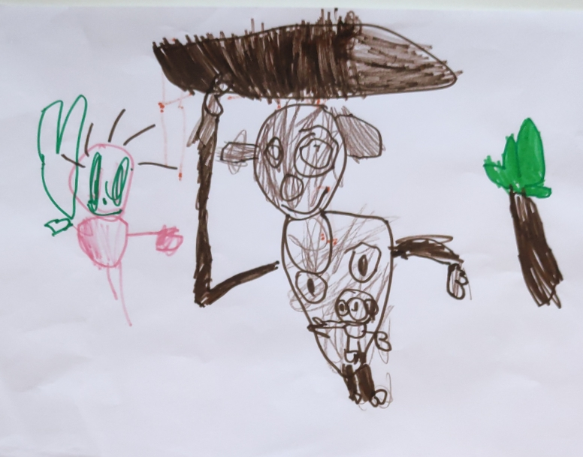
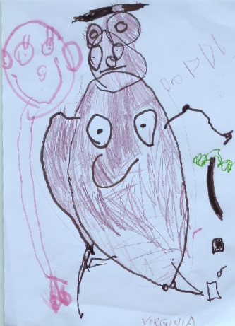
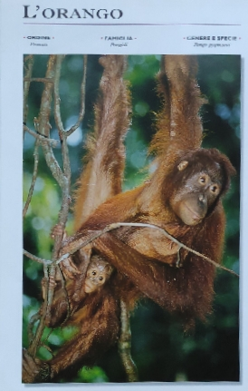
Notes:
Giulia e Virginia

Slide 22
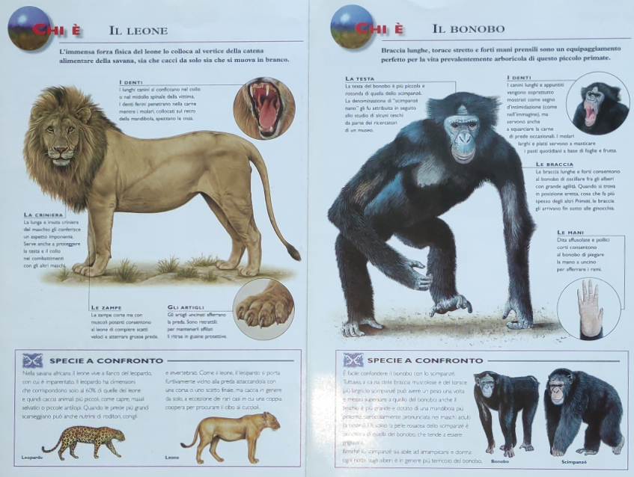

Slide 23
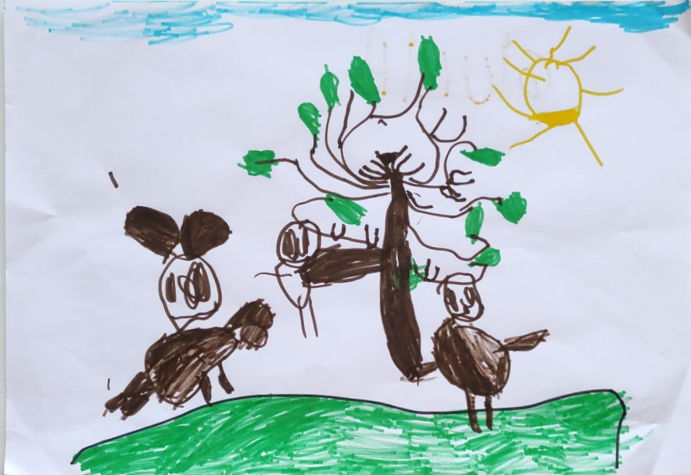
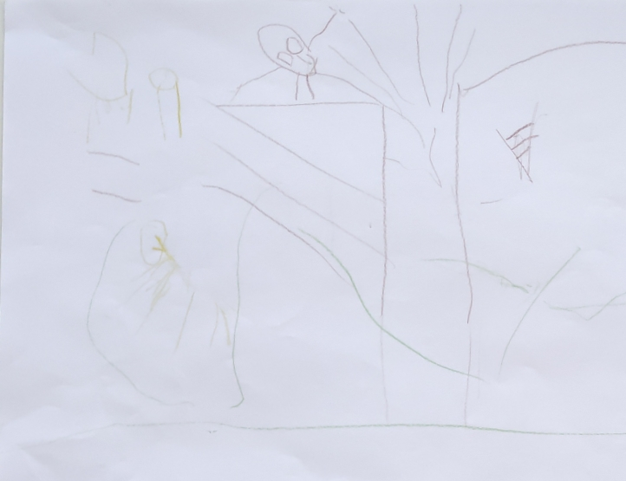
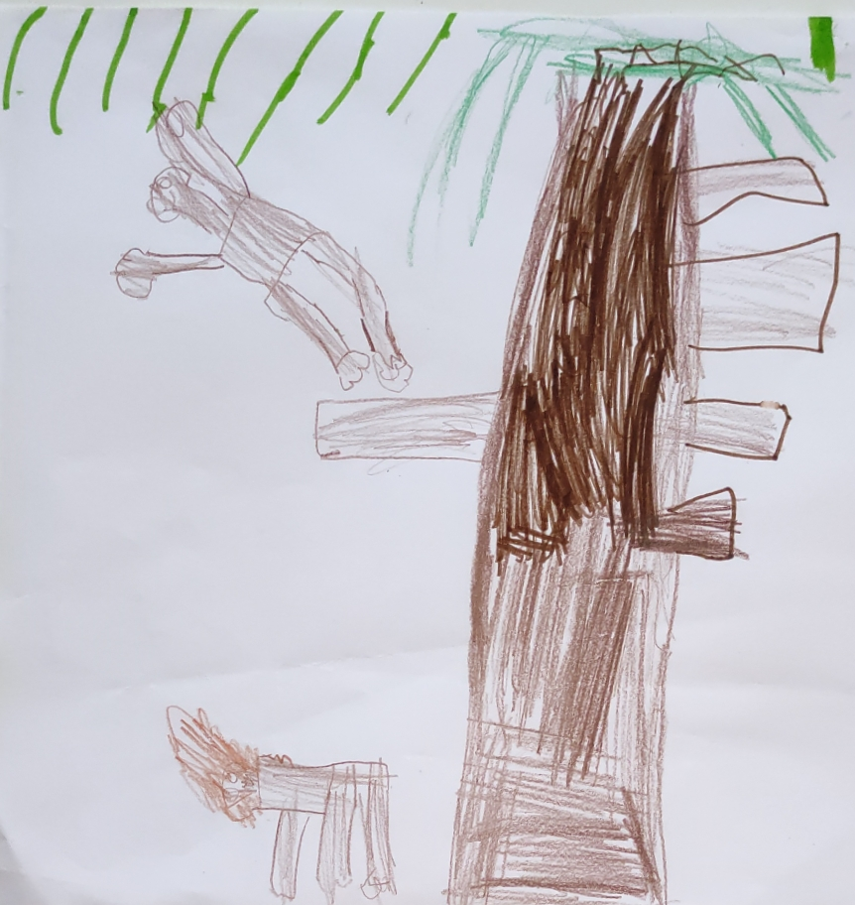
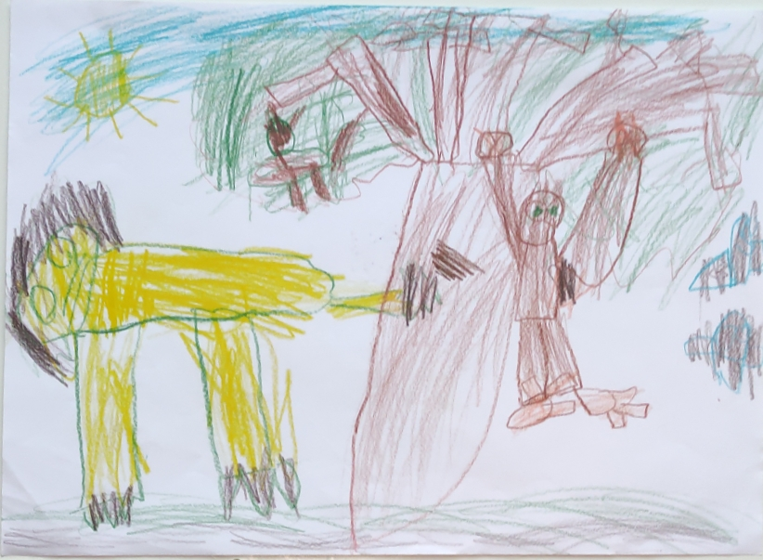
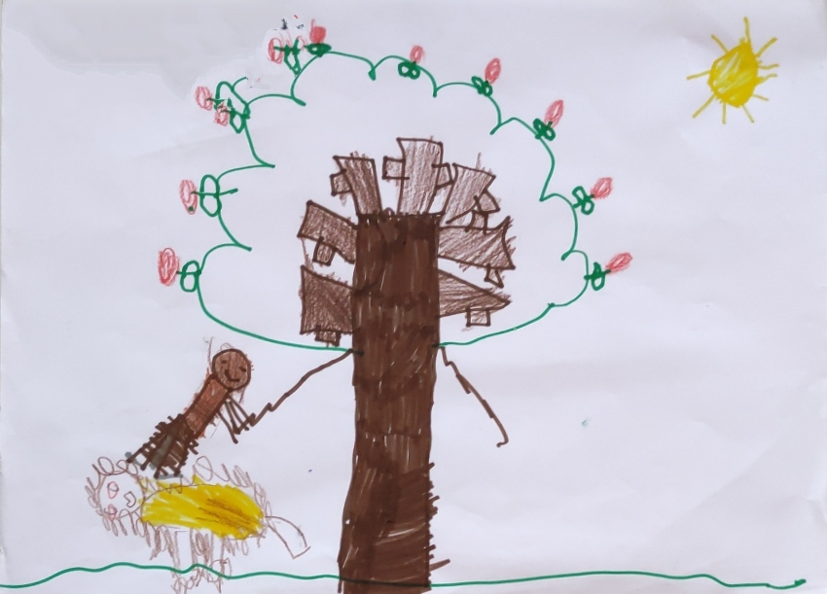
Notes:
Giulia Leonardo
Tommaso Carlotta Giulio

Slide 24
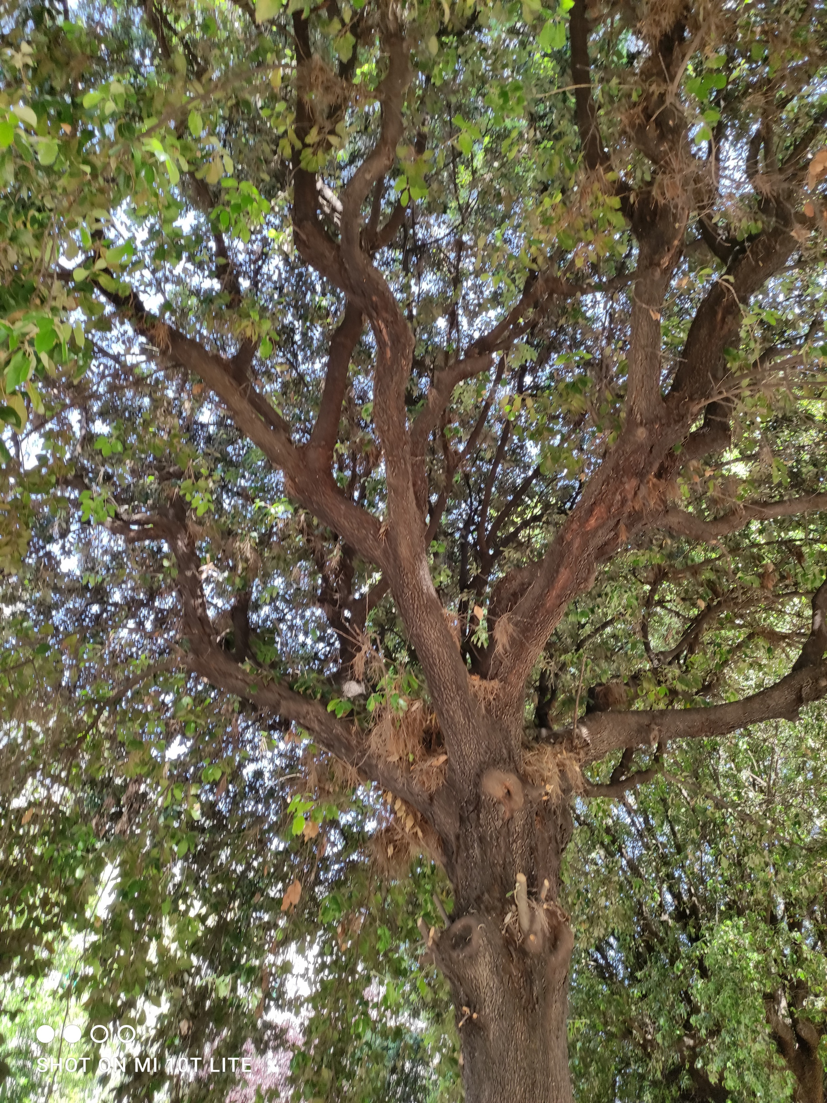
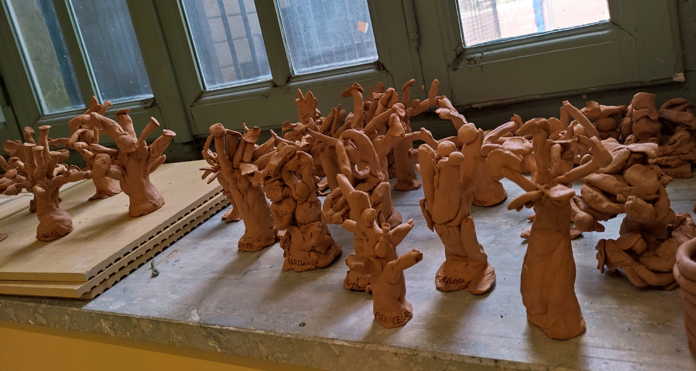
Osservare
&
rappresentare
l’albero

Slide 25




Rappresentazioni grafiche
di un bambino
con disturbi dello
spettro autistico

Slide 26


Rappresentazione del proprio corpo esteriore

Slide 27






Rappresentazione del corpo interiore

Slide 29


Slide 30


Slide 31


Slide 32


Slide 34


EMPEDOCLE
FILOSOFO DELLA NATURA
V SECOLO A.C.

Slide 35
L’Uno-Molti. Amore e Contesa
Fr.31
Duplice cosa dirò: sia l’Uno si accresce dai molti così da essere una cosa sola,
sia si divide, cosicché dall’Uno vengano esse ad essere i molti,
e duplice è la nascita degli esseri mortali, duplice la morte;
l’una si genera e distrugge dall'unione di tutte le cose, l'altra,
una volta accresciute, quando nuovamente si disfanno, s’invola.
E non finiscono mai, queste cose che perpetuamente trasmutano,
ora di riunirsi tutte in uno per azione di Amore,
ora di essere trascinate ognuna per vie opposte dall'ostilità di Contesa.
Notes:
Duplice cosa dirò: sia l’Uno si accresce dai molti
così da essere una cosa sola,
sia si divide, cosicché dall'uno vengano esse ad essere i molti,
e duplice è la nascita degli esseri mortali, duplice la morte;
l’una si genera e distrugge dall'unione di tutte le cose, l'altra,
una volta accresciute, quando nuovamente si disfanno, s’invola.
E non finiscono mai, queste cose che perpetuamente trasmutano,
ora di riunirsi tutte in uno per azione di Amore,
ora di essere trascinate ognuna per vie opposte dall'ostilità di Contesa.
E come l‘Uno ha appreso a sorgere dai molti
e quando si disfà a sua volta appaiono più cose,
così gli elementi divengono, e non è immutabile la loro vita eterna;
ma proprio poiché non cessano mai di mutare,
dimorano sempre immutabili nel ciclo.
Ascolta le mie parole, conoscenze che nutrono la mente!
Come anche prima ho detto annunciando i confini del mio parlare
duplice cosa dirò: ora l’Uno si accresce dai molti così da essere una cosa sola,
ora anche si divide cosicché dall’Uno vengano a essere molti.
Fuoco e Acqua e Terra e l'altezza immensa dell’Aria,
e Contesa, disgiunta da essi ma di pari peso, ovunque,
e Amore, in essi, uguale in lunghezza e larghezza.
Guardala con l'occhio della mente, non restare con sguardo stupito,
Essa che ritengono innata nelle membra mortali e per Lei
nutrono pensieri amorevoli e portano a compimento opere di concordia, Gioia
dicendola e Afrodite! Nessuno che fosse uomo mortale
la scorsa aggirarsi tra gli elementi. Ma tu ascolta
il seguito non ingannevole del mio discorso! Gli elementi
hanno tutti forma uguale e sono coevi per nascita,
ma ognuno ha proprie prerogative e indole propria
e predominano a vicenda nel giro del tempo. A essi
niente si aggiunge, niente viene a mancare: perché se perissero del tutto
non sarebbero già più. E che cosa potrebbe accrescere questo tutto,
e provenendo da dove? e come potrebbero scomparire, se nulla è vuoto di essi?
Ma sono questi le cose che sono e trascorrendo gli uni attraverso gli altri
divengono ora queste ora quelle cose,
ma sempre a se stessi eternamente uguali.
Empedocle fr. 31

Slide 36
E come l‘Uno ha appreso a sorgere dai molti
e quando si disfà a sua volta appaiono più cose,
così gli elementi divengono, e non è immutabile la loro vita eterna;
ma proprio poiché non cessano mai di mutare,
dimorano sempre immutabili nel ciclo.
Ascolta le mie parole, conoscenze che nutrono la mente!
Come anche prima ho detto annunciando i confini del mio parlare,
duplice cosa dirò: ora l’Uno si accresce dai molti così da essere una cosa sola,
ora anche si divide cosicché dall’Uno vengano a essere molti.
Fuoco e Acqua e Terra e l'altezza immensa dell’Aria,
e Contesa, disgiunta da essi ma di pari peso, ovunque,
e Amore, in essi, uguale in lunghezza e larghezza.

Slide 37
Guardala con l'occhio della mente, non restare con sguardo stupito,
Essa che ritengono innata nelle membra mortali e per Lei
nutrono pensieri amorevoli e portano a compimento opere di concordia,
Gioia dicendola e Afrodite! Nessuno che fosse uomo mortale
la scorse aggirarsi tra gli elementi.
Ma tu ascolta il seguito non ingannevole del mio discorso!
Gli elementi hanno tutti forma uguale e sono coevi per nascita,
ma ognuno ha proprie prerogative e indole propria
e predominano a vicenda nel giro del tempo.
A essi niente si aggiunge, niente viene a mancare:
perché se perissero del tutto non sarebbero già più.
E che cosa potrebbe accrescere questo tutto,
e provenendo da dove? e come potrebbero scomparire, se nulla è vuoto di essi?
Ma sono questi le cose che sono e trascorrendo gli uni attraverso gli altri
divengono ora queste ora quelle cose, ma sempre a se stessi eternamente uguali.

Slide 38

Vento, o grande pioggia, reca Iride dal mare
fr 104

Slide 39

Sudore della terra, il mare
fr 105

Slide 40

Braccato dai colpi del sole
si raggrumò il sale
fr 106

Slide 41

è nutrito nei fiotti di sangue che gli guizzano incontro,
e in esso più che altrove c'è quello che da gli umani è detto intuito:
sangue che circonda il cuore, questo è per gli umani l'intuito.
fr 110

Slide 43
Università Cusano Corso di Formazione per il Conseguimento della Specializzazione per le attività di sostegno didattico agli alunni con disabilità CICLO X Laboratorio: LINGUAGGI E TECNICHE COMUNICATIVE NON VERBALI Docente: Prof. MEZZETTI ROMANO
Roma, Settembre 2025

